Slide 1
Prosta sieć domowa
Kopka, Kowalski

Slide 2
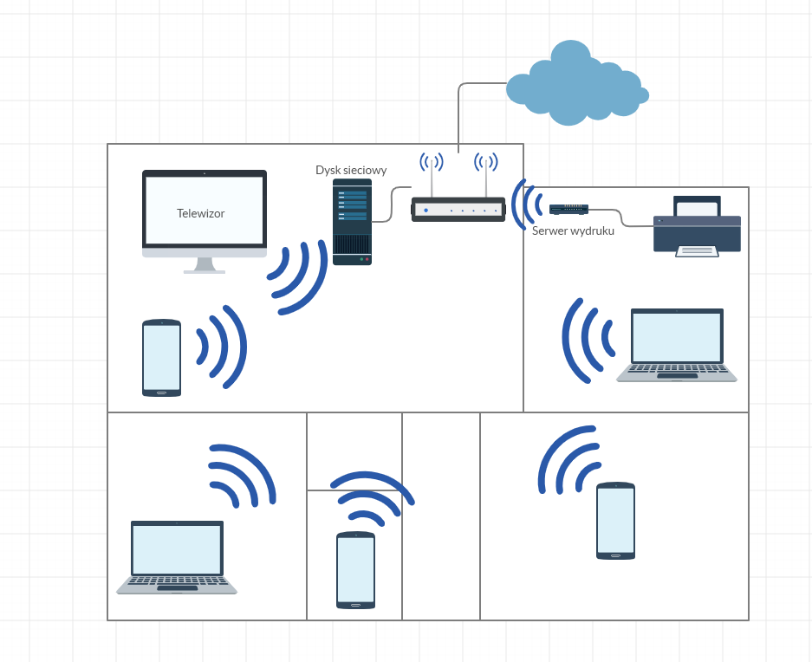

Slide 3
Elementy sieci
Router
Dysk sieciowy
Telewizor z wifi
Drukarka z serwerem wydruku z wifi
3 smartphony
2 laptopy

Slide 4
Proces implementacji
Podłączenie routera do sieci WAN
Konfiguracja routera
Ustawienie statycznych adresów IP dla dysku i drukarki
Ustawienie zabezpieczeń sieci (hasło wifi i routera)
Połączenie urządzeń wyjściowych z siecią

Slide 5
Dziękujemy za uwage
Kopka, Kowalski

